Slide 1

О РЕАЛИЗАЦИИ ИНВЕСТИЦИОННОЙ ПОЛИТИКИ НА ТЕРРИТОРИИ КРАСНОСУЛИНСКОГО РАЙОНА

Slide 2

ОБЪЕМ ИНВЕСТИЦИЙ
ЗА 2021 ГОД
80%
70%
60%
6,0
млрд. руб.
50%
40%
3,9 млрд. руб.
30%
20%
10%
0%
План
2021 г.
Факт

Slide 3

Инвестиционная политика складывается из 15 показателей
Ключевыми секторами экономики района
по-прежнему остаются 6 направлений:
Промышленное производство
Сельское хозяйство
Строительство и ввод жилья
Потребительский рынок
Бюджетные инвестиции
Инвестиции за счет собственных средств инвесторов

Slide 4
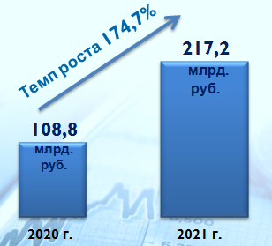
ПРОМЫШЛЕННОЕ ПРОИЗВОДСТВО
Оборот по крупным и средним организациям
всех видов экономической деятельности

Slide 6
Объем отгруженной продукции
добывающего сектора вырос на 55 %
темп роста обрабатывающих производств составил 186,4 %.
55 %
Рост 186,4 %
181,3 млрд. рублей
17,6
млрд. рублей
10,4
млрд. рублей
84,3 млрд. рублей
2020 г.
2021 г.
2020 г.
2021 г.

Slide 7
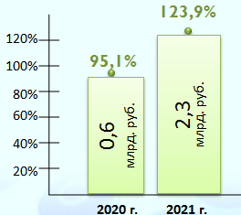
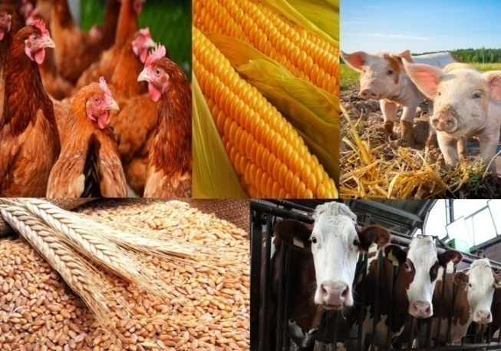
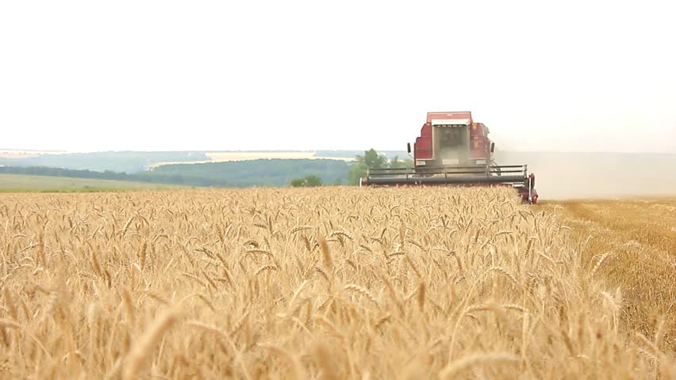
СЕЛЬСКОЕ ХОЗЯЙСТВО
Произведено сельскохозяйственной продукции на сумму 2,3 млрд. рублей
В 2022 году засеяно озимых культур в количестве 55 тыс. га.
Ожидается собрать урожай в количестве 176 тыс. тонн

Slide 8

2020 г.
10 %
58 %
2020 год – 6857 голов 2021 год – 7 685 голов
ПРИОБРЕТЕНА СПЕЦТЕХНИКА И ОБОРУДОВАНИЕ
Зерноуборочные комбайны
– 23 единицы
Тракторы – 27 единиц

Slide 9

СТРОИТЕЛЬСТВО И ВВОД ЖИЛЬЯ
Введено в эксплуатацию
13090 кв.м.
Приобретено 14 жилых помещений
Предоставлено 2 свидетельства

Slide 10
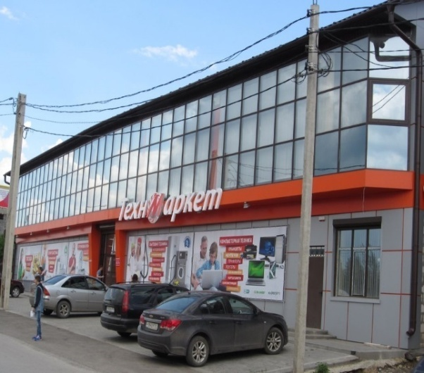
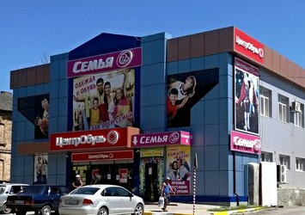
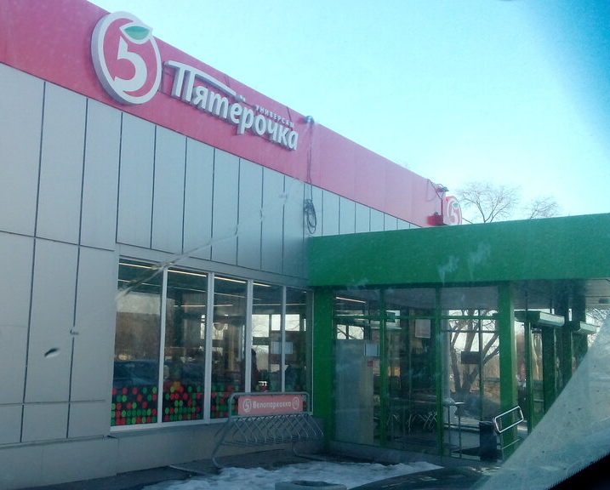
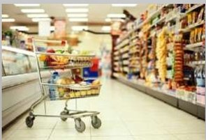
ПОТРЕБИТЕЛЬСКИЙ РЫНОК
561 действующих объектов розничной торговли
Оборот розничной торговли
117,2%
120%
100%
13,4
млрд. рублей
80%
60%
40%
20%
2021 г.

Slide 11






БЮДЖЕТНЫЕ ИНВЕСТИЦИИ
Принято к реализации 8 национальных проектов:
ЗДРАВООХРАНЕНИЕ
ДЕМОГРАФИЯ
ЖИЛЬЕ И ГОРОДСКАЯ СРЕДА
БЕЗОПАСНЫЕ И КАЧЕСТВЕННЫЕ АВТОМОБИЛЬНЫЕ ДОРОГИ
КУЛЬТУРА
ОБРАЗОВАНИЕ

Slide 12
«Здравоохранение»
модульный фельдшерско-акушерский пункт
в х. Гривенный, п. Донлесхоз
«Жилье и городская среда»
благоустройство общественной территории, в г. Красный Сулин, по ул. Фурманова, 2а.
«Безопасные и качественные автомобильные дороги»
ремонт а/д от ул. Гагарина г. Красный Сулин до поворота на х. Малая Гнилуша протяженностью 5,440 км.

Slide 13
«Культура»
доступная среда в здании ДШИ № 1
«Образование»
10 центров «Точка роста»
4 центра «Цифровая образовательная среда»

Slide 14
Строительство школы на 600 мест в г. Красный Сулин
Строительство сельского дома культуры со зрительным залом на 150 мест в ст. Владимировская
Строительство спортивного зала МБОУ Углеродовская СОШ

Slide 15
Капитальный ремонт МБОУ Углеродовской СОШ
Капитальный ремонт автодороги "ст. Новомихайловская - п. Розет"

Slide 16
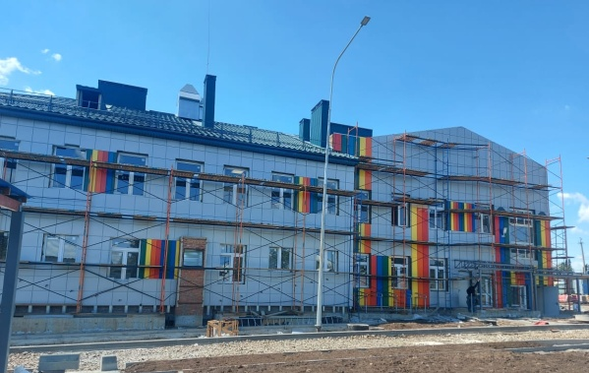
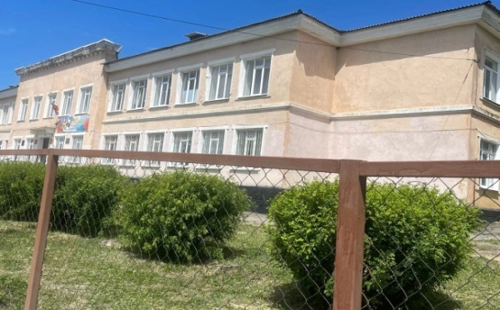
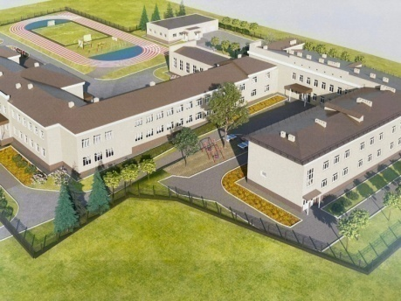
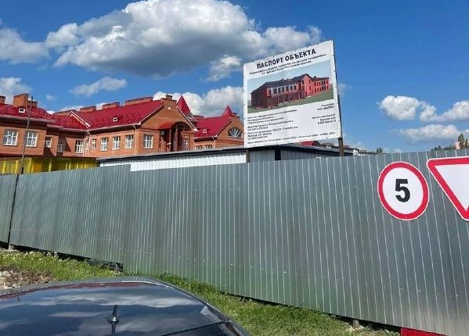
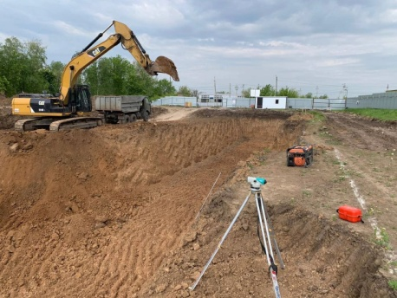
Сегодня в работе:
строительство детского сада на 60 мест в ст. Владимировская. Контракт заключен на сумму 119,6 млн. рублей
строительство пристройки МБОУ СОШ № 2 г. Красный Сулин. Контракт заключен на сумму 265,9 млн. рублей
строительство детской поликлиники в г. Красный Сулин. Контракт заключен на сумму 305,4 млн. рублей
строительство распределительных газопроводов в х. Прохоровка, х. Дудкино, х. Садки, х. Зайцевка, в ст. Владимировская Красносулинского района. Общая сумма заключенных контрактов составила 162,4 млн. рублей

Slide 17
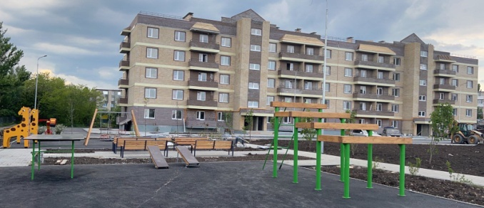
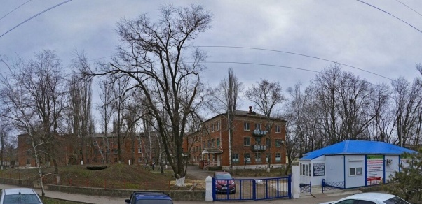
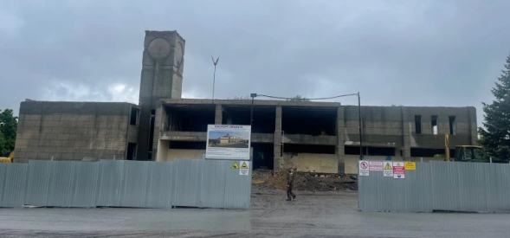
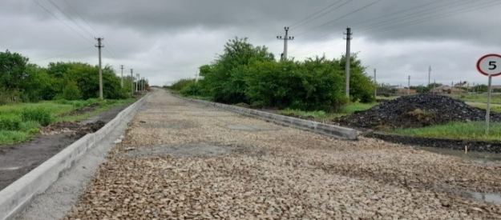
строительство пятиэтажного жилого дома маневренного фонда в г. Красный Сулин. Контракт заключен на сумму 173,6 млн. рублей
капитальный ремонт Ударниковской СОШ. Контракт заключен на сумму 112 млн. рублей
капитальный ремонт «Районной больницы». Сумма контракта составила 369,4 млн. рублей
капитальный ремонт СДК Михайловского СП, СДК х.Грачев, СДК х. Холодный Плес и реконструкция СДК с. Киселево. Общая сумма заключенных контрактов составила 311,9 млн. рублей
капитальный ремонт автомобильной дороги в х.Холодный Плес Михайловского СП. Сумма контракта составила 14,8 млн. рублей
ремонт а/д общего пользования местного значения по ул. Гагарина, протяженностью 2,828 км. Сумма контракта составила 38,427 млн. рублей.

Slide 18
ИНВЕСТИЦИИ ЗА СЧЕТ СОБСТВЕННЫХ СРЕДСТВ
Реестр инвестиционных проектов, включает в себя 12 проектов, 4 из которых включены в «Губернаторскую сотню»
Вскрытие, отработка и соединение шахтных полей шахты «Шерловская-Наклонная» и шахты «Обуховская № 1»
реализуемое компанией ОАО «Донуголь»
Период реализации: 2013-2029 годы, проектный объем инвестиций – 3,8 млрд. рублей. Предусматривает создание 361 рабочего места.
Строительство и эксплуатация Красносулинского Межмуниципального Экологического Отходоперерабатывающего Комплекса в Ростовской области мощностью до 250,0 тыс. тонн в год
Инициатор проекта – ООО «Экострой-Дон»
Проектный объем инвестиций – 1,2 млрд. рублей. Предусматривает создание 241 рабочего места

Slide 19
«Комбинированная установка по производству автомобильных бензинов мощностью 894 тыс. тонн в год, включая установку по производству СУГ»
реализуемое компанией АО «НЗНП».
Период реализации проекта: 2019-2024 годы. Проектный объем инвестиций - 68,2 млрд. рублей, с созданием 419 новых рабочих мест.
«Комплекс глубокой переработки нефтяного сырья и средних дистиллятов»
реализуемое компанией АО «НЗНП».
Период реализации проекта: 2020-2027 годы. Проектный объем инвестиций – 129,2 млрд. рублей, с созданием 597 новых рабочих мест.

Slide 20
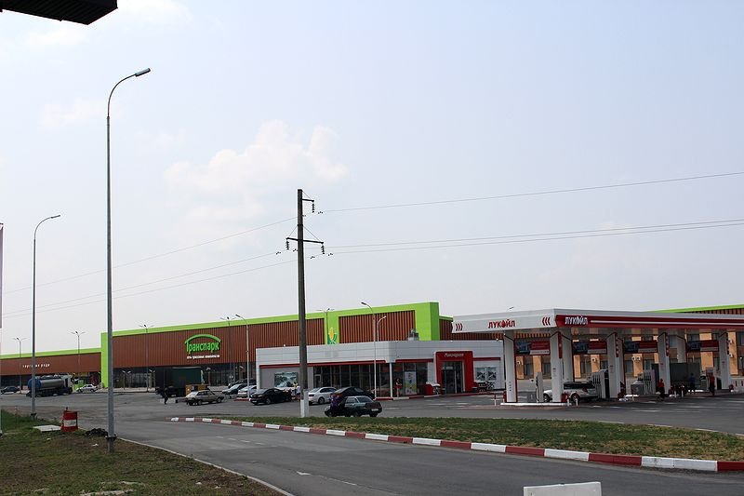
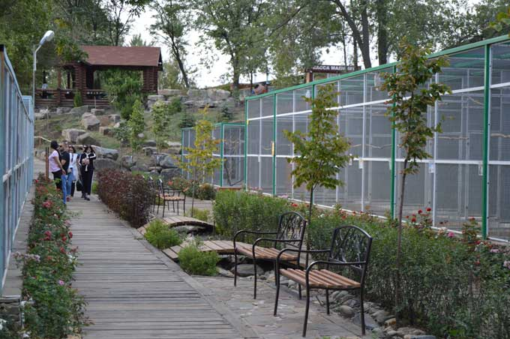
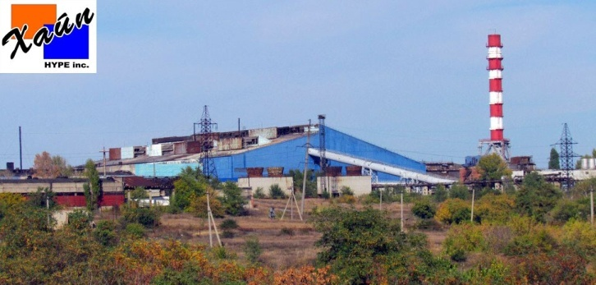
Реестр инвестиционных проектов, которые находятся на контроле главы Администрации района:
Строительство двух многофункциональных зон дорожного сервиса по обеим сторонам трассы М-4 Дон, которые реализует ООО «Мак - Лоджистик». Проектный объем инвестиций по двум зонам составляет – 990,0 млн. рублей, с созданием 140 новых рабочих мест
Развитие и расширение действующего парка птиц"Малинки«, инвестором которого является ИП Глава КФХ Чернышева Е.Н. Стоимость проекта составляет 980,0 млн. рублей. По результатам реализации проекта планируется создать 150 рабочих мест
Создание комплекса по производству 720 тыс. тонн литой заготовки в год, инвестор ООО «ЮжСталь». Планируемый объем инвестиций 2,7 млрд. рублей, по итогам реализации которого ожидается создание 667 новых рабочих мест

Slide 21
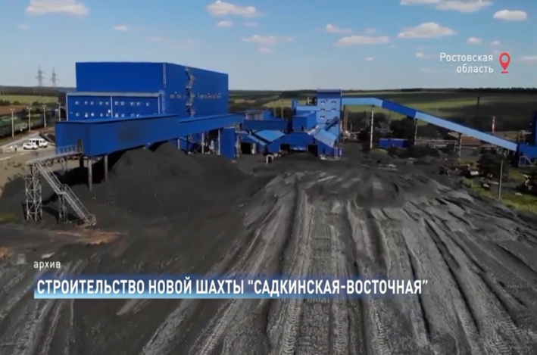
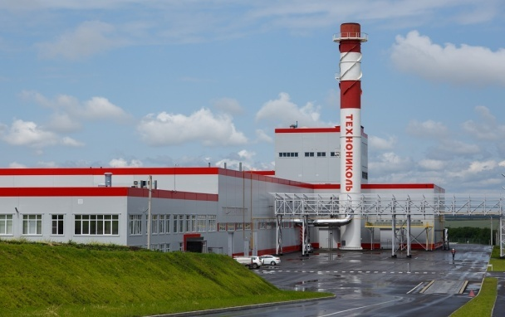
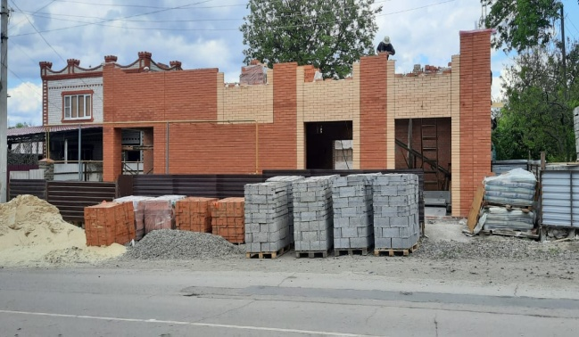
Строительство шахты «Садкинская - Северная» с проектной мощностью 1500 тыс. тонн угля в год. Период реализации: 2007-2023 годы, проектный объем инвестиций – 12,0 млрд. рублей. Предусматривает создание 940 новых рабочих мест
Проект «Линия АГРО» Строительство новых технологических линий по производству субстрата из сырья собственного производства» компанией ООО «Завод ТЕХНО». Период реализации проекта: 2021-2022 годы. Проектный объем инвестиций – 441,8 млн. рублей, с созданием 35 новых рабочих мест
Строительство магазина хлебобулочных изделий, ИП Синенко Марией Анатольевной. Период реализации: 2022 – 2023 годы, проектный объем инвестиций – 5,0 млн. рублей. Предусматривает создание 10 новых рабочих мест

Slide 22
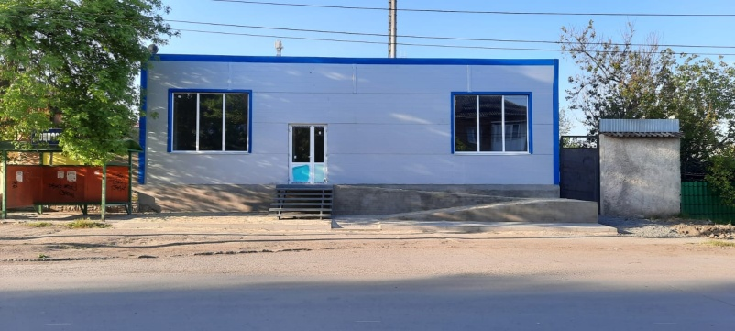
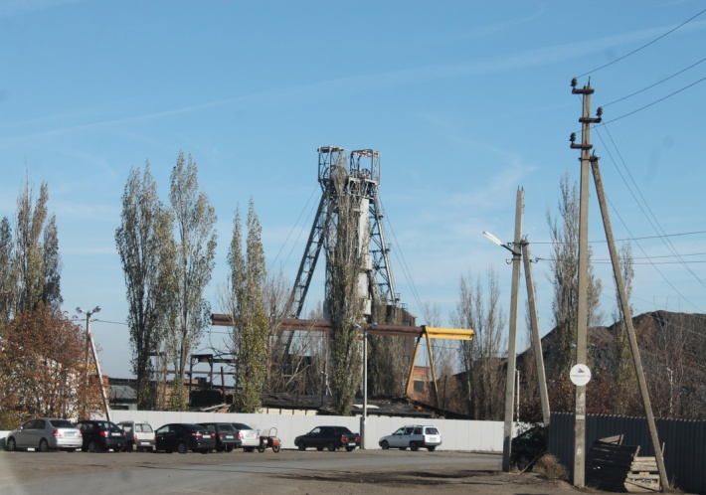
Строительство объекта коммерческого назначения (магазин смешанной группы товаров), ИП Евтуховой Галиной Александровной. Период реализации: 2021-2022 годы. Проектный объем инвестиций – 3,5 млн. рублей, с созданием 4 новых рабочих мест
В 2021 году завершен инвестиционный проект «Совместной отработки запасов западного крыла шахты «Дальняя» и шахты № 410» для увеличения производственной мощности Шахты «Дальняя» АО «Донской антрацит» с 930 000 тонн горной массы до 1 500 000 тонн горной массы. В проект вложено 1,5 млрд. рублей, с созданием 74 рабочих места

Slide 23

ОБЪЕМ ИНВЕСТИЦИЙ ЗА ПОСЛЕДНИЕ 3 ГОДА
2019 г.
2020 г.
2021 г.
5,9
млрд. руб.
11,1
млрд. руб.
6,0
млрд. руб.

Slide 24

СПАСИБО
ЗА ВНИМАНИЕ!

